Slide 1
Deep Learning For Live Detection On Roads
Halenur Özcan-210609001
Hatice Merve Bayram-210609002
Şerife Zülal Horata-210609004

Slide 2


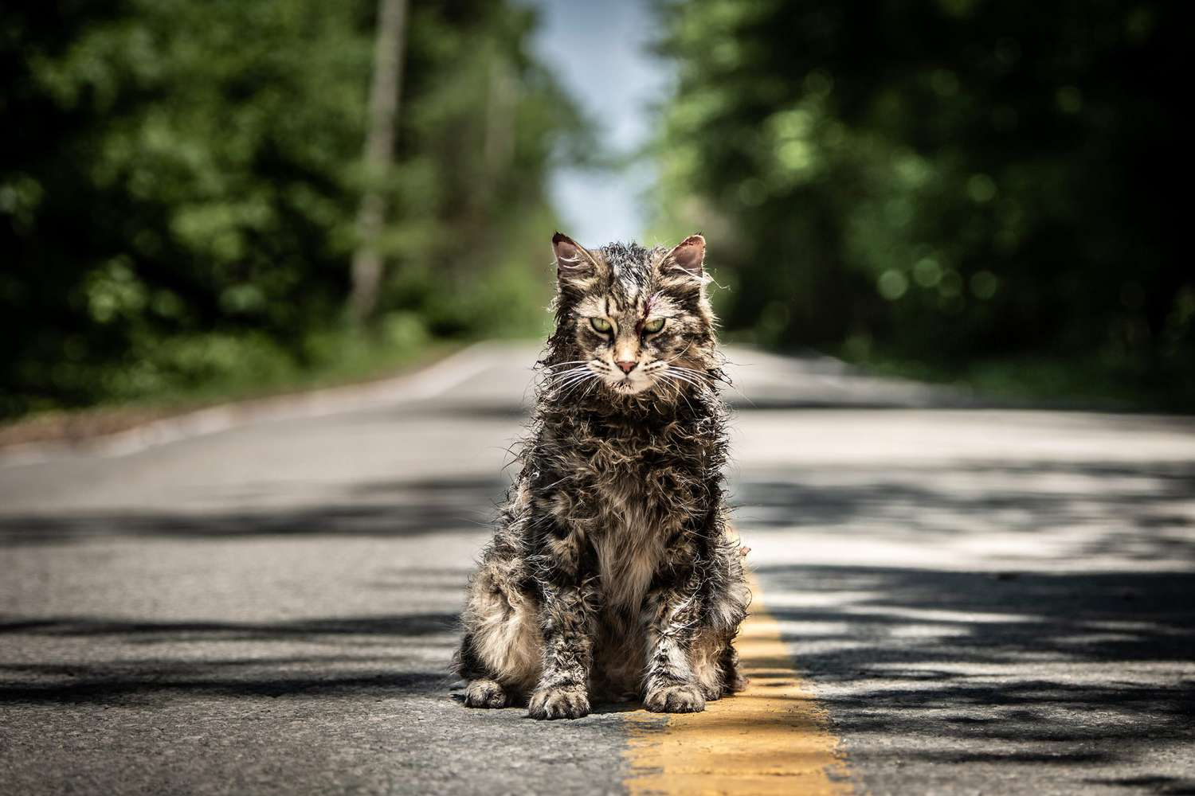

Projenin Amacı
Proje, kedi tespiti yapmak için derin öğrenme tekniklerini kullanmayı amaçlamaktadır. Bu, günlük hayatta karşılaşılan gerçek dünya görüntülerindeki kedileri otomatik olarak tespit etmek için bir çözüm sunar.
Birden yola fırlayan ve birçok kazaya sebep olan canlılar için geliştirilecek önlemlerle insanların, hayvanların ve hatta yaban hayatındaki diğer canlıların hayatını kaybettiği kazalara engel olabiliriz.

Slide 3
Kullanılan Teknolojiler
Keras: Derin öğrenme modeli oluşturmak ve eğitmek için kullanılan bir yüksek seviye derin öğrenme kütüphanesidir.
TensorFlow: Derin öğrenme modelinin altında yatan hesaplama grafiklerini ve eğitim algoritmalarını yönetmek için kullanılan açık kaynaklı bir makine öğrenme çerçevesidir.
OpenCV: Görüntü işleme ve bilgisayarlı görü tekniklerinin uygulanmasına yardımcı olan bir kütüphanedir. Projede, görüntülerin işlenmesi ve önceden işlenmiş verilerin görselleştirilmesi için kullanılmıştır

Slide 4

Ağ Mimarisi
Projede kullanılan ağ mimarisi CatNet, AlexNet ve FastRCNN'den esinlenilmiştir.
Bu mimari, 128x128 boyutundaki giriş görüntülerini işlemek için dört evrişimli katmana sahiptir. Ayrıca, iki çıkış kafası bulunmaktadır: Bir tanesi görüntünün bir kedi olup olmadığını belirlemek için kullanılırken, diğeri kedinin görüntüde ne kadar uzakta olduğunu belirler.

Slide 5
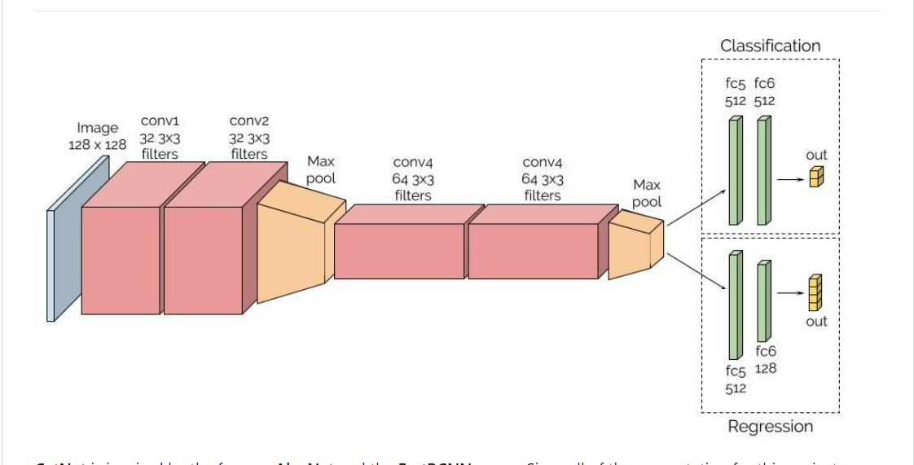

Slide 6
Veri Hazırlığı:
PASCAL VOC 2012 veri kümesi kullanılmıştır.
Bu veri kümesi, çeşitli nesnelerin bulunduğu ve her nesnenin doğru konumunu belirleyen etiketlerle birlikte gelir. Kedi tespiti için pozitif örnekler kedi görüntülerinden alınırken, negatif örnekler diğer nesnelerin görüntülerinden alınmıştır. Arka plan sınıfı için ise hiçbir nesneyi içermeyen bölgeler seçilmiştir.

Slide 7
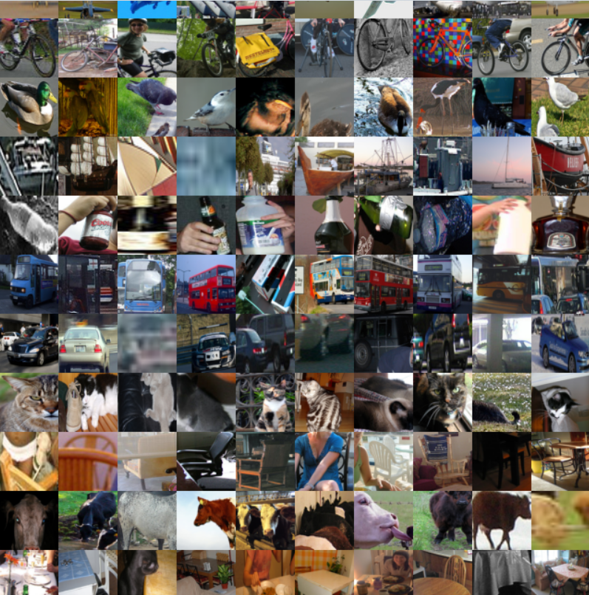

Slide 8
Model Mimarisinin Oluşturulması:
Paylaşılan Model: Sınır kutusu regresyonu ve sınıflandırma için kullanılan model, paylaşılan bir taban mimarisi içerir. Bu mimari, Conv2D, MaxPooling2D ve Dropout gibi katmanlardan oluşur.
Sınıflandırma Modeli: Paylaşılan modelin üzerine eklenen katmanlar, görüntünün sınıfını tahmin eder (kedi mi değil mi). Softmax aktivasyon fonksiyonu, olasılıklara dayalı bir sınıf tahmini sağlar.
Sınır Kutusu Regresyon Modeli: Paylaşılan modelin üzerine eklenen katmanlar, görüntünün içindeki nesnenin sınır kutusu koordinatlarını tahmin eder. Doğrusal aktivasyon fonksiyonu kullanılır.

Slide 9
Model Eğitimi:
Kayıp Fonksiyonu: Sınıflandırma için kategorik çapraz entropi kayıp fonksiyonu kullanılırken, sınır kutusu regresyonu için ortalama kare hatası kayıp fonksiyonu kullanılır.
Optimizasyon: Modelin ağırlıkları, kayıp fonksiyonunu en aza indirmek için RMSprop optimizasyon algoritması kullanılarak ayarlanır.
Sınır Kutusu Regresyonu Eğitimi: Sınıflandırma modeli eğitildikten sonra, sınır kutusu regresyon modeli, aynı paylaşılan model kullanarak, eğitim verisindeki sınır kutularını kullanarak eğitilir.

Slide 10
Eğitim ve Sonuçlar
Eğitim süreci, dengelenmiş pozitif ve negatif sınıflar üzerinde gerçekleştirilmiştir. Modelin başarısı, eğitim ve doğrulama veri setlerinde elde edilen doğruluk ölçümleriyle değerlendirilmiştir. Projede elde edilen sonuçlar, başarıları ve zorlukları detaylı bir şekilde analiz edilmiştir.
mAP (Ortalama Ortalama Hassasiyet): Modelin nesne tespiti performansını ölçmek için, mAP (Ortalama Ortalama Hassasiyet) kullanılmıştır.

Slide 11
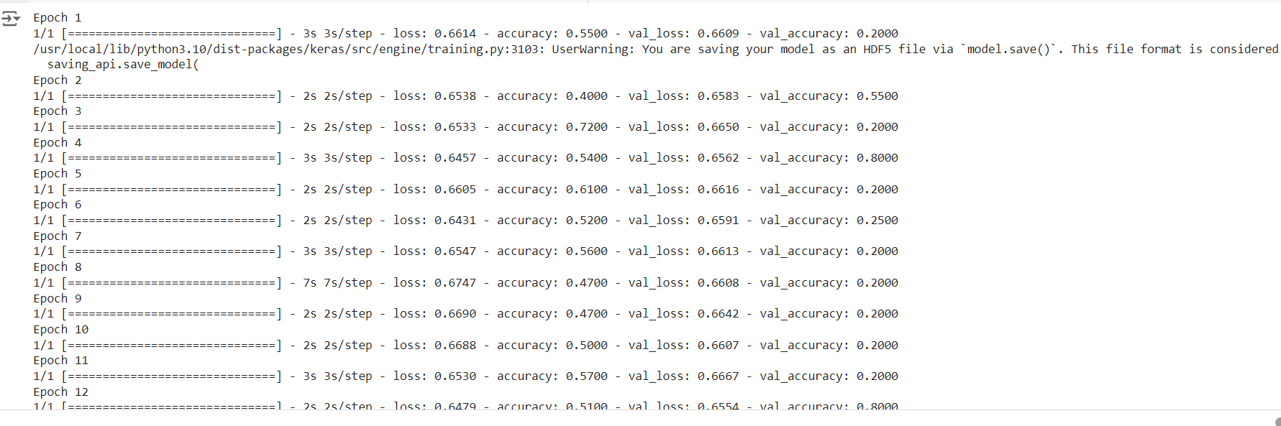

Slide 12
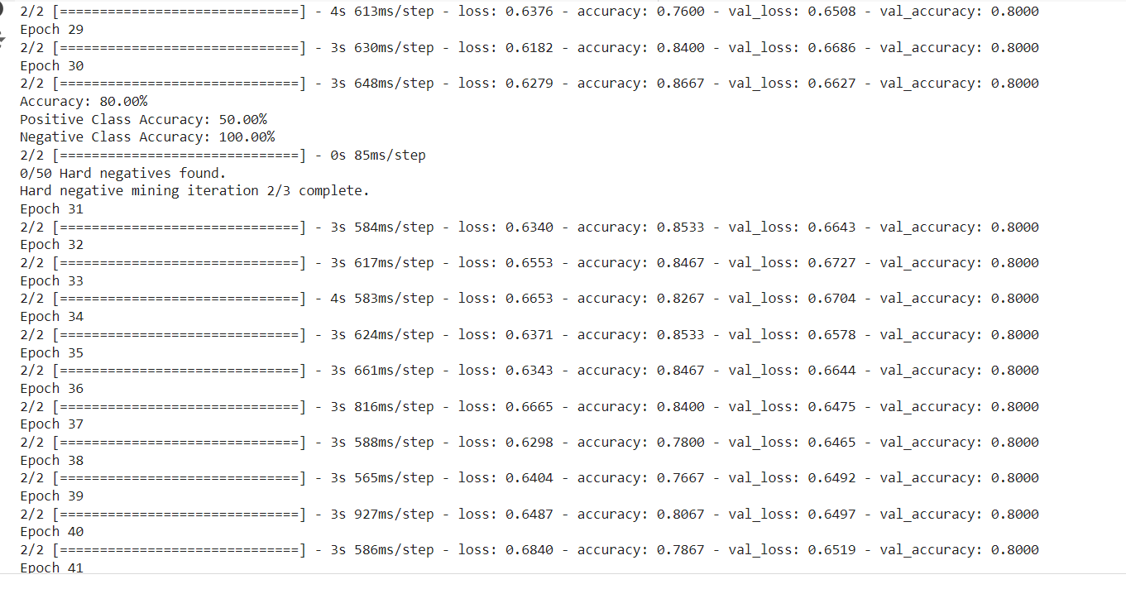

Slide 13
Sonuçlar ve Tartışma
Sonuçlar:
Eğitim sonrası, model, test veri kümesindeki kedileri tespit etme konusunda iyi bir performans gösterir ve sınır kutularını doğru bir şekilde tahmin eder. Önemli Yerler: Model mimarisinin, eğitim stratejisinin (zor negatif örnek madenciliği) ve kayıp fonksiyonlarının seçimi modelin performansını etkileyen önemli faktörlerdir.
Çıktılar:
Model, bir görüntünün içindeki kedileri tespit eder ve onlara ait sınır kutularını çizerek çıktı üretir.
Kullanılan Önemli Kütüphaneler:
TensorFlow,
Keras,
dlib,
OpenCV,
PIL

Slide 14
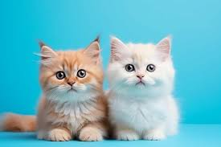
Bu sunum, derin öğrenme kullanarak nesne tespiti ve sınır kutusu regresyonunun nasıl uygulanabileceğini göstermiştir. PASCAL VOC veri kümesi kullanılarak eğitilmiş model, kedileri tespit etme ve sınır kutularını tahmin etme konusunda iyi bir performans sergilemiştir.

